Slide 1
Управление Федеральной службы по надзору в сфере защиты прав потребителей
и благополучия человека по Тюменской области
О требованиях санитарного законодательства при организации летней оздоровительной кампании в лагерях с дневным пребыванием детей и палаточных лагерях .
Главный специалист-эксперт
отдела санитарного надзора
Скрипова Светлана Викторовна
Тел. 20-24-03, 69-67-84, osn@rpn72.ru
г. Тюмень 2023г.

Slide 2
САНИТАРНЫЕ ПРАВИЛА И НОРМАТИВЫ
СП 2.4.3648-20 "Санитарно-эпидемиологические требования к организациям воспитания и обучения, отдыха и оздоровления детей и молодежи"
С 01.01.2021
СанПиН 2.3/2.4.3590-20 "Санитарно-эпидемиологические требования к организации общественного питания населения"
С 01.01.2021
СанПиН 3.3686-21 " Санитарно-эпидемиологические требования по профилактике инфекционных болезней"
С 01.09.2021
СанПиН 1.2.3685-21 "Гигиенические нормативы и требования к обеспечению безопасности и (или) безвредности для человека факторов среды обитания " (Раздел 6)
С
01.03.2021
Notes:
2

Slide 3
САНИТАРНЫЕ ПРАВИЛА И НОРМАТИВЫ
СП 3.1/2.4.3598-20 «Санитарно-эпидемиологические требования к устройству, содержанию и организации работы образовательных организаций и других объектов социальной инфраструктуры для детей и молодежи в условиях распространения новой коронавирусной инфекции (COVID-19)»
С 01.01.2021
СанПиН 2.1.3684-21 «Санитарно-эпидемиологические требования к содержанию территорий городских и сельских поселений, к водным объектам, питьевой воде и питьевому водоснабжению, атмосферному воздуху, почвам, жилым помещениям, эксплуатации производственных, общественных помещений, организации и проведению санитарно-противоэпидемических (профилактических) мероприятий»
С 01.03.2021
СП 2.2.3670-20 «Санитарно-эпидемиологические требования к условиям труда»
С 01.01.2021
Notes:
3

Slide 4
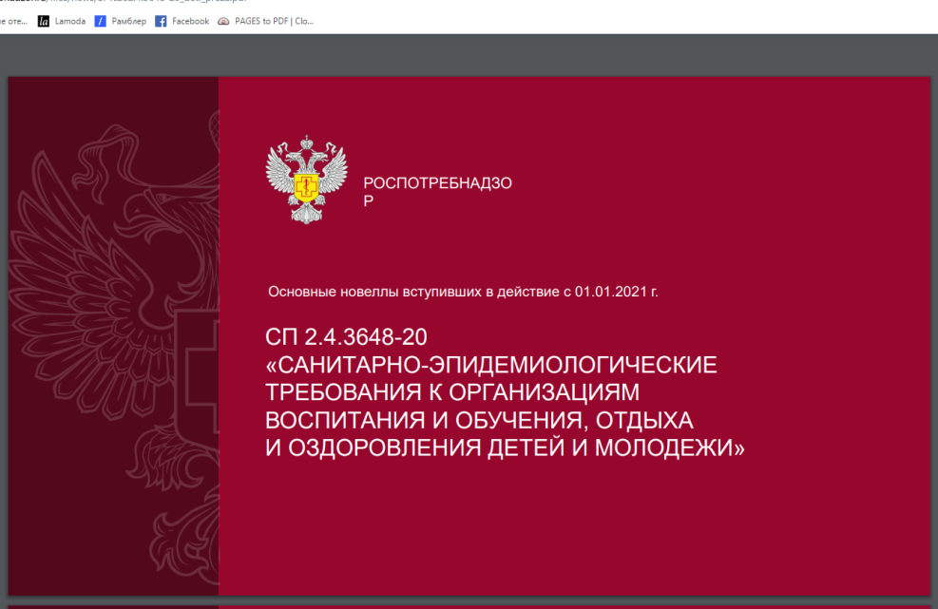
обновленные санитарные правила и нормативы www.rospotrebnadzor.ru

Slide 5
РЕЕСТР ОБЪЕКТОВ КОНТРОЛЯ
Постановление Правительства РФ
от 30.06.2021 № 1100
«О федеральном государственном
санитарно-эпидемиологическом контроле (надзоре)»
Устанавливает порядок организации и осуществления контроля (надзора) с применением риск-ориентированного подхода
Для отдельных видов деятельности с особой социальной значимостью установлена единая категория риска, не предусматривающая расчета категории риска в зависимости от масштаба воздействия
Актуализация
реестра объектов контроля
(приказ Управления
от 05.08.2021 № 104)
II. Отдельные виды деятельности с особой социальной значимостью по категориям риска
Деятельность по организации отдыха детей и их оздоровления, в том числе лагеря с дневным пребыванием
чрезвычайно высокий риск
Деятельность детских лагерей на
время каникул
чрезвычайно высокий риск
ИТОГИ ИЗМЕНЕНИЯ :
ЧВР – рост - 430%;
ВР – рост - 87%;
ЗР – снижение - 48%;
СР – снижение - 16%;
УР – снижение - 18%;
НР – рост - 3%
Деятельность по организации общественного питания детей в организациях, осуществляющих образовательную деятельность, оказание услуг по воспитанию и обучению, уходу и присмотру за детьми, отдыху и оздоровлению, предоставлению мест временного проживания, социальных, медицинских услуг
чрезвычайно высокий риск

Slide 6
ПЛАНОВЫЕ КОНТРОЛЬНЫЕ
(НАДЗОРНЫЕ) МЕРОПРИЯТИЙ (КНМ)
Постановление Правительства РФ от 31.06.2021 № 1100, п. 36
Плановые КНМ в отношении объектов контроля, отнесенных к категории чрезвычайно высокого риска, проводятся со следующей периодичностью:
а) в отношении деятельности по организации отдыха детей и их оздоровления, в том числе лагерей с дневным пребыванием, и деятельности по организации общественного питания детей в организациях, осуществляющих образовательную деятельность, оказание услуг по воспитанию и обучению, уходу и присмотру за детьми, отдыху и оздоровлению, предоставлению мест временного проживания, социальных, медицинских услуг, - 2 раза в год;
б) в отношении деятельности детских лагерей на время каникул - 1 раз перед началом каникул и далее 1 раз во время каникул

Slide 7
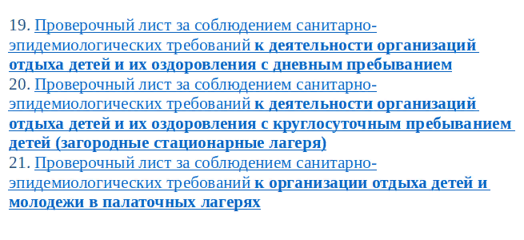
ПроверочныЕ листЫ, применяемые при проведении планового контрольного (надзорного) мероприятия
Список контрольных вопросов, ответы на которые свидетельствуют о соблюдении или несоблюдении контролируемым лицом обязательных требований, за соблюдением санитарно-эпидемиологических требований к деятельности организаций отдыха детей и их оздоровления
Приказ Роспотребнадзора от 20.01.2022 № 18 (Приложения
№№ 19-21)
https://72.rospotrebnadzor.ru/
Проверочные листы

Slide 8
ВИДЫ
ПРОФИЛАКТИЧЕСКИХ МЕРОПРИЯТИЙ
ОБЪЯВЛЕНИЕ ПРЕДОСТЕРЕЖЕНИЯ
ПРОФИЛАКТИЧЕСКИЙ ВИЗИТ
новый!
КОНСУЛЬТИРОВАНИЕ
САМООБСЛЕДОВАНИЕ
новый!
ОБОБЩЕНИЕ ПРАВОПРИМЕНИТЕЛЬНОЙ ПРАКТИКИ
МЕРЫ
СТИМУЛИРОВАНИЯ ДОБРОСОВЕСТНОСТИ
ИНФОРМИРОВАНИЕ
новый!
статья 45
Федерального закона
от 31.07.2020 № 248-ФЗ
«О государственном контроле (надзоре) и муниципальном контроле в РФ»

Slide 9
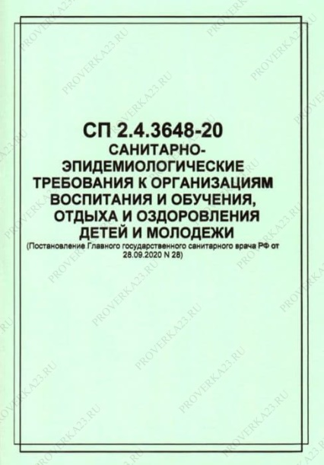
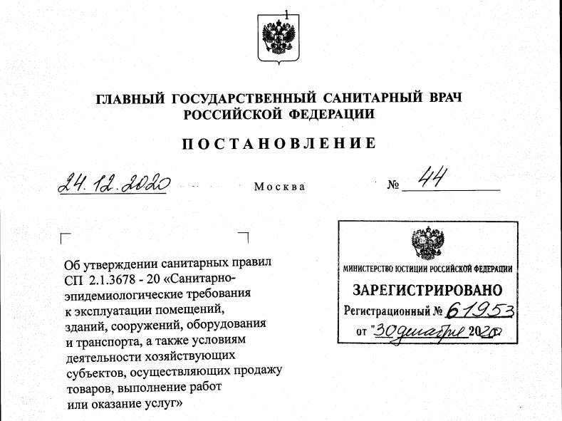
Нарушения требований действующего законодательства
в ЛОУ
Нарушения требований к санитарному состоянию и содержанию помещений оздоровительного учреждения
Нарушения
при организации административной-хозяйственной деятельности

Slide 10
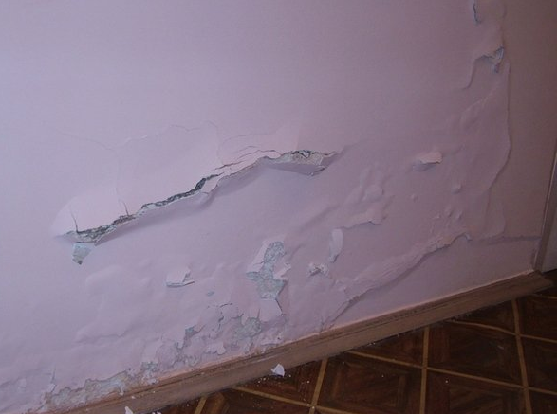
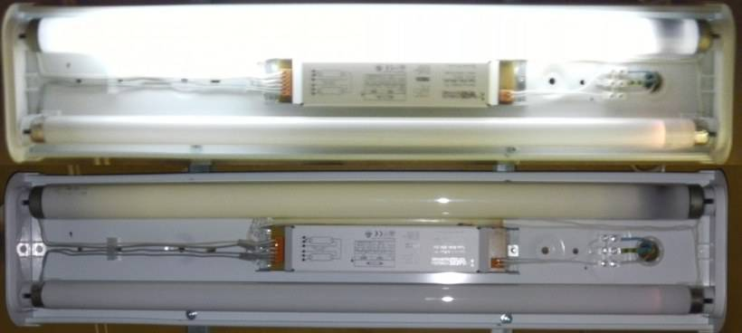
Нарушения требований к санитарному состоянию и содержанию помещений
Нарушение целостности отделочного материала (трещины, сколы, механические повреждения)
Уборка проводится некачественно, без использования дезинфицирующих средств и или инструкции по их применению
Источники искусственного освещения содержаться в неисправном состоянии, содержать следы загрязнений и используются с разным спектром светоизлучения
Отсутствуют термометры в помещениях с постоянным пребыванием детей
Уборочный инвентарь для спортивных помещений хранится совместно с уборочным инвентарем для туалетных помещений
Отсутствует отметка о вскрытии упакованной питьевой воды

Slide 11
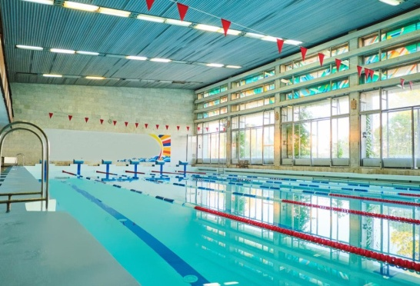
Нарушения по организации работы бассейна
1. Отсутствуют краны для отбора проб воды для исследования по этапам водоподготовки (п. 6.2.13. СП 2.1.3678-20 «Санитарно-эпидемиологические требования к эксплуатации помещений, зданий, сооружений, оборудования и транспорта, а также условиям деятельности хозяйствующих субъектов, осуществляющих продажу товаров, выполнение работ или оказание услуг», согласно которому: Система подачи воды в ванны должна быть оборудована кранами для отбора проб воды для исследования по этапам водоподготовки:
поступающей - в бассейнах всех типов;
до и после фильтров - в бассейнах рециркуляционного типа;
после обеззараживания перед подачей воды в ванну.

Slide 12
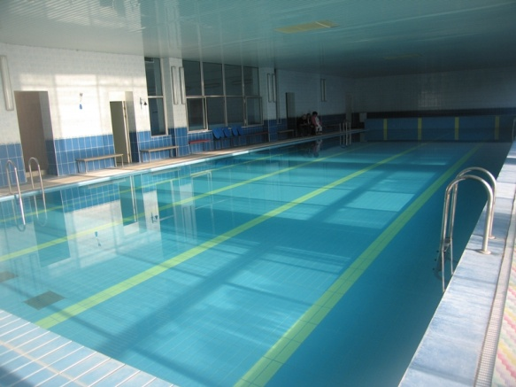
2. Не проводится лабораторный контроль воды по этапам водоподготовки (п. 6.2.33 СП 2.1.3678-20) согласно которому: Лабораторный контроль воды по этапам водоподготовки проводится с отбором проб воды:
поступающей (водопроводной) - в бассейнах рециркуляционного и проточного типов, а также с периодической сменой воды;
до и после фильтров - в бассейнах рециркуляционного типа и с морской водой;
после обеззараживания перед подачей
воды в ванну.

Slide 13
Лабораторный контроль за качеством воды в ванне бассейна включает
исследования по определению следующих показателей со следующей периодичностью:
а) органолептические (мутность, цветность, запах) - 1 раз в сутки в дневное или вечернее время;
б) остаточное содержание обеззараживающих реагентов (хлор, бром, озон, диоксид хлора), а также температура воды и воздуха - перед началом работы бассейна и далее каждые 4 часа;
в) основные микробиологические показатели (общие колиформные бактерии, термотолерантные колиформные бактерии, колифаги и золотистый стафилококк) - 2 раза в месяц;
г) паразитологические - 1 раз в квартал;
д) содержание хлороформа (при хлорировании) или формальдегида (при озонировании) - 1 раз в месяц.
Лабораторный контроль за параметрами микроклимата и освещенности:
параметры микроклимата (кроме температуры воздуха в залах ванн) - 2 раза в год;
освещенность - 1 раз в год.
Для оценки эффективности текущей уборки и дезинфекции помещений и инвентаря необходимо не менее 1 раза в квартал проведение бактериологического и паразитологического анализов смывов на присутствие общих колиформных бактерий и обсемененность яйцами гельминтов.
При получении неудовлетворительных результатов исследований необходимо проведение уборки и дезинфекции помещений и инвентаря с последующим повторным взятием смывов на анализ.

Slide 14
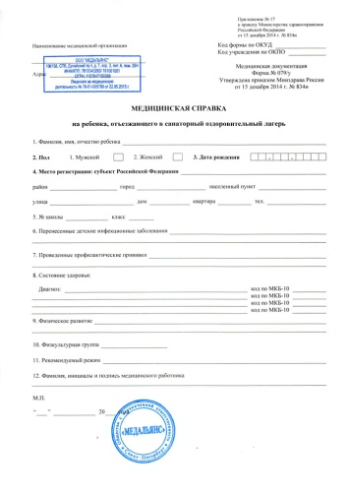
Нарушения при организации административно-хозяйственной деятельности
Каждый работник детского оздоровительного лагеря должен иметь личную медицинскую книжку установленного образца, в которую должны быть внесены:
результаты медицинских обследований и лабораторных исследований
сведения о прививках
сведения о перенесенных инфекционных заболеваниях
сведения о прохождении гигиенической подготовки и аттестации
допуск к работе

Slide 15
Отсутствие уведомлений о выезде группы детей за
пределы Тюменской области (п.4.5. СП 2.4.3648-20)
Не менее чем за 3 рабочих дня до оправления группы детей железнодорожным транспортом информация об организации указанной поездки направляется в территориальные органы, уполномоченные на осуществление федерального государственного санитарно-эпидемиологического надзора, по месту отправления с указанием следующих сведений:
Наименование/ФИО организатора отдыха групп детей;
Адрес местонахождения организатора;
Дата выезда, станция отправления, назначения, номер поезда, вагона, его вид;
Количество детей и сопровождающих;
Наличие медицинского сопровождения (при кол-ве чел. свыше 30 чел. В группе и в пути следования более 12 часов);
Наименование и адрес конечного пункта назначения;
Планируемый тип питания в пути следования.
Адреса: г.Тюмень, Рижская 45а, г.Тюмень, Геологоразведчиков, д.1
Эл. почта: nadzor72@tyumen-service.ru

Slide 16
Административная ответственность за нарушение законодательства
Ст. 6.7 КоАП РФ «Нарушение санитарно-эпидемиологических требований к условиям отдыха и оздоровления детей, их воспитания и обучения»
Часть 1.
Нарушение санитарно-эпидемиологических требований к условиям отдыха и оздоровления детей, их воспитания и обучения, к техническим, в том числе аудиовизуальным, и иным средствам воспитания и обучения, к учебной мебели, а также к учебникам и иной издательской продукции - влечет штраф:
на должностных лиц - от 3 тыс. до 7 тыс. руб.;
на юридических лиц - от 30 тыс. до 70 тыс. руб.
Часть 2
Повторное совершение административного правонарушения, предусмотренного частью 1 настоящей статьи- влечет штраф:
на должностных лиц - от 10 тыс. до 50 тыс. руб. или АПД на срок до 90 суток;
на юридических лиц - от 100 тыс. до 150 тыс. руб. или АПД на срок до 90 суток.
Ст. 6.4 КоАП РФ «Нарушение санитарно-эпидемиологических требований к эксплуатации жилых помещений и общественных помещений, зданий, сооружений и транспорта» влечет штраф:
на должностных лиц- от 1 тыс. до 2 тыс. руб.
на юридических лиц- от 10 тыс. до 20 тыс. руб. или АПД на срок до 90 суток.

Slide 17
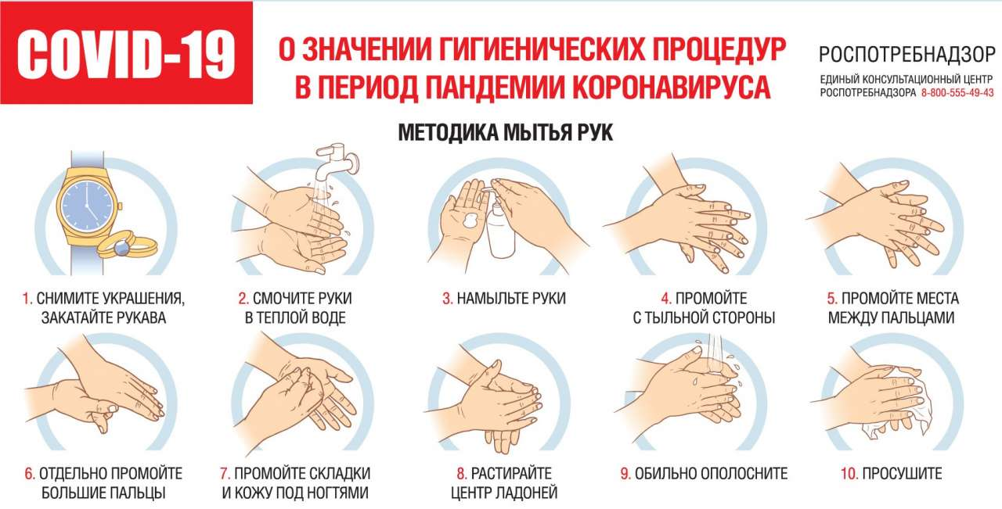
Профилактика новой коронавирусной инфекции
В связи с имеющимся риском распространения новой коронавирусной инфекции (COVID-19) работа оздоровительных организаций в 2023 году осуществляется при строгом соблюдении санитарных правил СП 3.1/2.4.3598-20 «Санитарно-эпидемиологические требования к устройству, содержанию и организации работы образовательных организаций и других объектов социальной инфраструктуры для детей и молодежи в условиях распространения новой коронавирусной инфекции (COVID-19)»

Slide 18
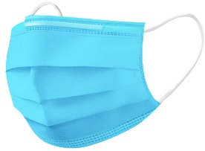
ПРОФИЛАКТИКА НОВОЙ
КОРОНАВИРУСНОЙ ИНФЕКЦИИ
Запрещается проведение массовых мероприятий с участием различных групп лиц (отрядов), а также массовых мероприятий с привлечением лиц из иных организаций в закрытых помещениях
Генеральная уборка всех помещений проводится с применением моющих и дезинфицирующих средств и очисткой вентиляционных решеток непосредственно перед началом функционирования Организации, далее раз в неделю.
При входе в Организацию проводится термометрия с занесением ее результатов в журнал в отношении лиц с температурой тела 37,1°С. При круглосуточном режиме работы Организации термометрия проводится не менее двух раз в сутки (утром и вечером)
Проводится ежедневная влажная уборка помещений с применением дезинфицирующих средств с обработкой всех контактных поверхностей
Обеспечение условий для гигиенической обработки рук с применением кожных антисептиков при входе в Организацию, помещения для приема пищи, санитарные узлы и туалетные комнаты
Работа обслуживающего персонала организуется с использованием МАСОК и ПЕРЧАТОК
Обеспечивается регулярное обеззараживание воздуха и проветривание помещений
Посещение бассейнов допускается по расписанию отдельными группами лиц (групповая ячейка, класс, отряд и иные). Проведение дезинфекции контактных поверхностей и обеззараживания воздуха в раздевалках после каждого посещения бассейна отдельной группой лиц.

Slide 19
Административная ответственность за нарушение законодательства
Ст. 6.3 КоАП РФ «Нарушение законодательства в области обеспечения санитарно-эпидемиологического благополучия населения»
Часть 1.
Нарушение законодательства в области обеспечения санитарно-эпидемиологического благополучия населения, выразившееся в нарушении действующих санитарных правил и гигиенических нормативов, невыполнении санитарно-гигиенических и противоэпидемических мероприятий.
Влечет:
предупреждение или штраф
на граждан 100-500 рублей;
на должностных лиц - от 500 до 1 тыс. рублей;
ИП - от 500 до 1 тыс. руб. или АПД на срок до 90 суток;
на юридических лиц - от 10 тыс. до 20 тыс. руб. или АПД на срок до 90 суток.
Часть 2.
Те же действия (бездействие), совершенные в период режима чрезвычайной ситуации или при возникновении угрозы распространения заболевания, представляющего опасность для окружающих, либо в период осуществления на соответствующей территории ограничительных мероприятий (карантина), либо невыполнение в установленный срок выданного в указанные периоды законного предписания (постановления) или требования органа (должностного лица), осуществляющего федеральный государственный санитарно-эпидемиологический надзор, о проведении санитарно-противоэпидемических (профилактических) мероприятий
Влечет штраф:
на граждан в размере от 15 тысяч до 40 тыс. руб.;
на должностных лиц - от 50 тыс. до 150 тыс. руб.;
ИП - от 50 ты. До 150 тыс. руб. или АПД на срок до 90 суток;
на юридических лиц - от 200 тысяч до 500 тыс. руб. или АПД на срок до 90 суток.
Часть 3 «Действия (бездействие), предусмотренные частью 2 настоящей статьи, повлекшие причинение вреда здоровью человека или смерть человека, если эти действия (бездействие) не содержат уголовно наказуемого деяния»

Slide 20
Благодарю за внимание!

